Slide 1
Rovnice s goniometrickými funkcemi sinus a kosinus
2020-1-SK01-KA226-SCH-094350
DIGI SCHOOL
Gymnázium a Jazyková škola s právem státní jazykové zkoušky Zlín
Michal Heczko

Slide 2
2020-1-SK01-KA226-SCH-094350 | DIGI SCHOOL
SUBJECT: MATHEMATICS
SPECIFICATION: in ENGLISH via CLIL method (level in languages)
AGE OF STUDENTS: 16-18
2 LESSONS : 90 min

Slide 3
Opakování základních hodnot
1

Slide 4
WORDWALL
Opakování: Úhly a kvadranty
Odkaz:
https://www.wordwall.net/resource/23093936
Spustit WORDWALL

Slide 5
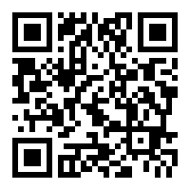
WORDWALL
Opakování: Hodnoty funkcí SINUS a KOSINUS
Odkaz:
https://www.wordwall.net/resource/23095749
Spustit WORDWALL

Slide 6
Jednoduché rovnice
2

Slide 7
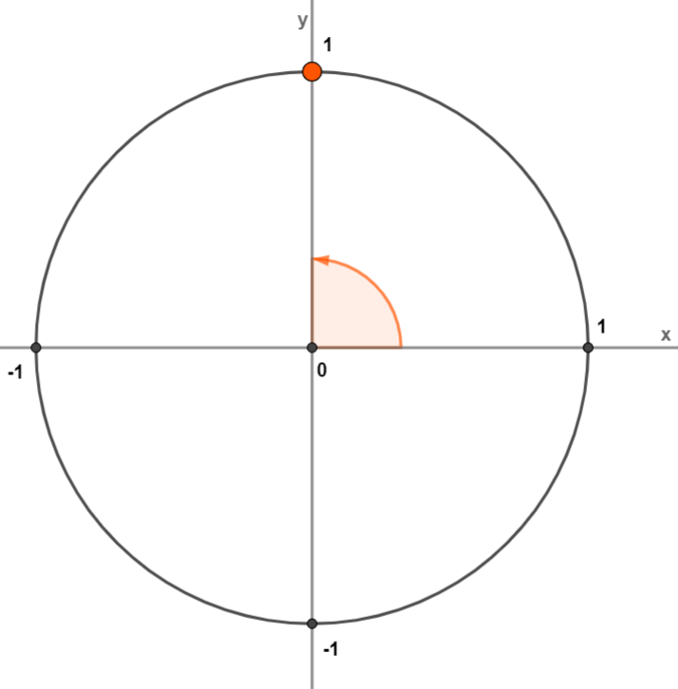
Jednoduché rovnice
Př. 1: $\sin\left(x\right)=1$
Hodnotu funkce sin čteme na ose y.
Na jednotkové kružnici řešení odpovídá bod $\left[0; 1\right]$.
Řešením je tedy úhel $x=\frac{π}{2}$.
Jedná se však o periodickou funkci s periodou $2π$, zapíšeme tedy $x=\frac{π}{2}+2kπ$
$$x∈\bigcup_{k∈ℤ}{\left\{\frac{π}{2}+2kπ\right\}}$$

Slide 8
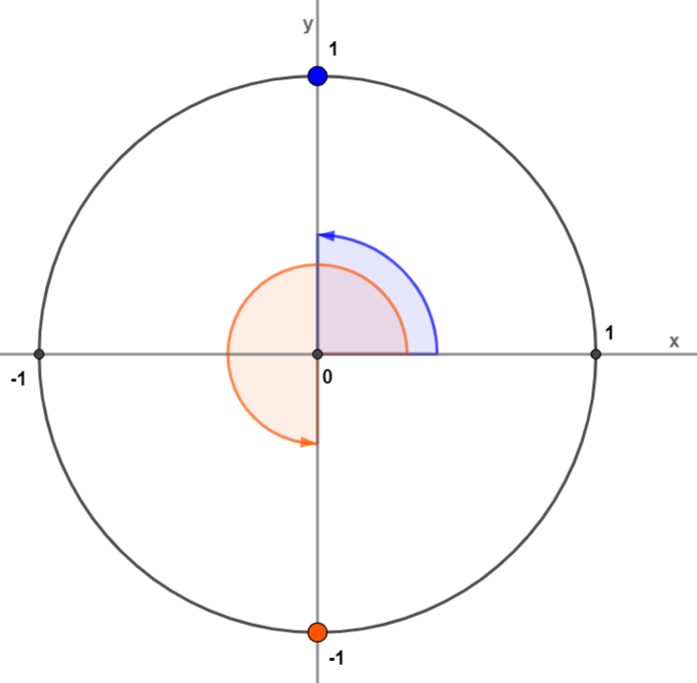
Jednoduché rovnice
Př. 2: $\cos\left(x\right)=0$
Hodnotu funkce cos čteme na ose x.
Na jednotkové kružnici řešení odpovídají body $\left[0; 1\right]$ a $\left[0;−1\right]$.
Řešením je tedy úhel $x=\frac{π}{2}$ a $x=\frac{3π}{2}$.
P$erioda funkce je 2π$, zapíšeme tedy $x=\frac{π}{2}+2kπ$ a $x=\frac{3π}{2}+2kπ$, což můžeme zkrátit na $x=\frac{π}{2}+kπ$.
$$x∈\bigcup_{k∈ℤ}{\left\{\frac{π}{2}+kπ\right\}}$$

Slide 9
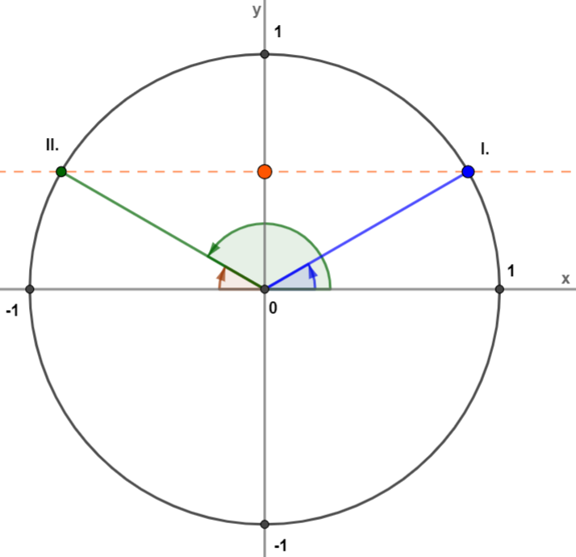
Jednoduché rovnice
Př. 3: $\sin\left(x\right)=\frac{1}{2}$
Základní tabulková hodnota $x_{0}=\frac{π}{6}$
$\sin{x}$ je kladný v I. a II. Kvadrantu.
I. kvadrant:
$x=\frac{π}{6}+2kπ$
II. kvadrant:
$x=π−\frac{π}{6}+2kπ$
$$x∈\bigcup_{k∈ℤ}{\left\{\frac{π}{6}+2kπ;\frac{5}{6}π+2kπ\right\}}$$
$x=\frac{5π}{6}+2kπ$

Slide 10
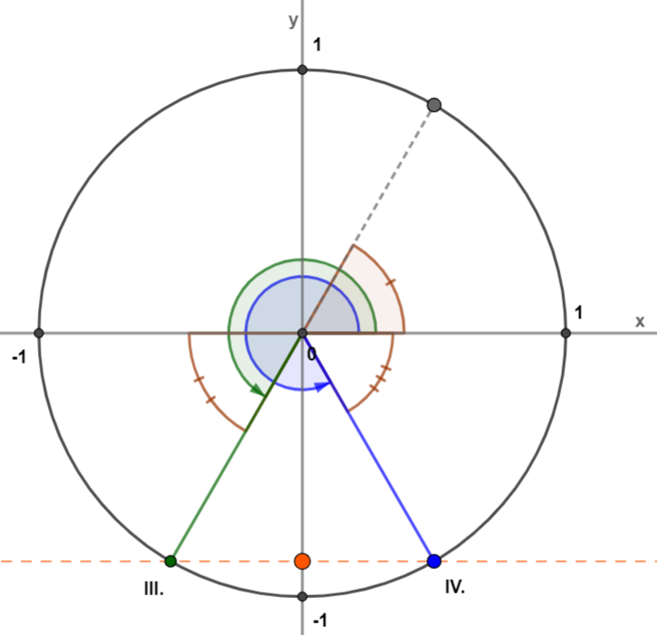
Jednoduché rovnice
Př. 4: $\sin\left(x\right)=−\frac{\sqrt{3}}{2}$
Základní tabulková hodnota $x_{0}=\frac{π}{3}$
$\sin{x}$ je záporný v III. a IV. Kvadrantu.
III. kvadrant:
$x=π+\frac{π}{3}+2kπ$
$x=\frac{4π}{3}+2kπ$
IV. kvadrant:
$x=2π−\frac{π}{3}+2kπ$
$$x∈\bigcup_{k∈ℤ}{\left\{\frac{4}{3}π+2kπ;\frac{5}{3}π+2kπ\right\}}$$
$x=\frac{5π}{3}+2kπ$

Slide 11
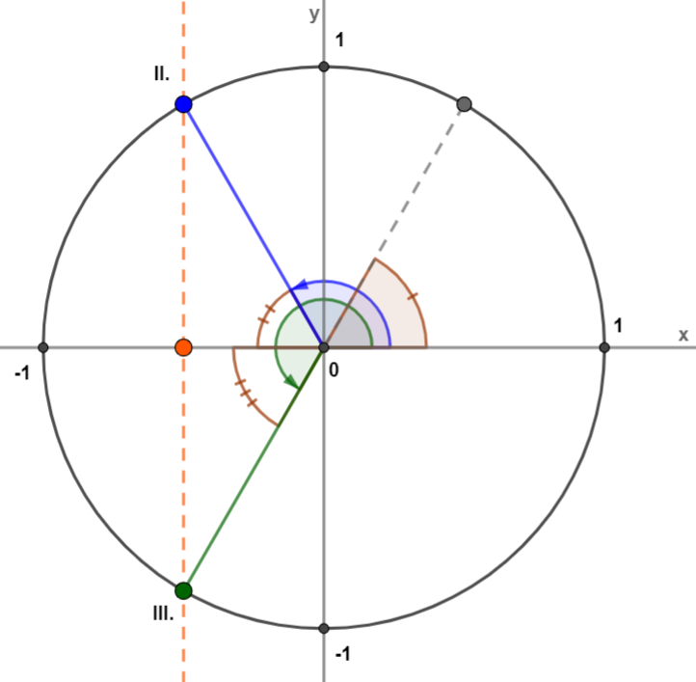
Jednoduché rovnice
Př. 5: $\cos\left(x\right)=−\frac{\sqrt{2}}{2}$
Základní tabulková hodnota $x_{0}=\frac{π}{4}$
$\cos{x}$ je záporný ve II. a III. Kvadrantu.
II. kvadrant:
$x=π−\frac{π}{4}+2kπ$
$x=\frac{3π}{4}+2kπ$
III. kvadrant:
$x=π+\frac{π}{4}+2kπ$
$$x∈\bigcup_{k∈ℤ}{\left\{\frac{3}{4}π+2kπ;\frac{5}{4}π+2kπ\right\}}$$
$x=\frac{5π}{4}+2kπ$

Slide 12
Složitější rovnice
3

Slide 13
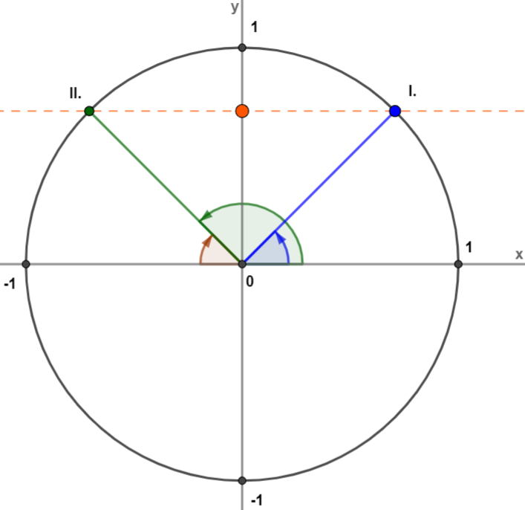
Složitější rovnice
Př. 6: $\sin\left(2x−\frac{π}{4}\right)=\frac{\sqrt{2}}{2}$
Zavedeme substituci: $2x−\frac{π}{4}=y$
$\sin{y}=\frac{\sqrt{2}}{2}$
Základní tabulková hodnota $y_{0}=\frac{π}{4}$
$\sin{y}$ je kladné v I. a II. Kvadrantu.

Slide 14
Složitější rovnice
$$x∈\bigcup_{k∈ℤ}{\left\{\frac{π}{4}+kπ;\frac{π}{2}+kπ\right\}}$$
Př. 6: $\sin\left(2x−\frac{π}{4}\right)=\frac{\sqrt{2}}{2}$
I. kvadrant:
II. kvadrant:
$y=\frac{π}{4}+2kπ$
$y=π−\frac{π}{4}+2kπ$
$2x−\frac{π}{4}=\frac{π}{4}+2kπ$
$2x−\frac{π}{4}=\frac{3π}{4}+2kπ$
$2x=\frac{π}{4}+\frac{π}{4}+2kπ=\frac{π}{2}+2kπ$
$2x=\frac{3π}{4}+\frac{π}{4}+2kπ=π+2kπ$
$x=\frac{π}{4}+kπ$
$x=\frac{π}{2}+kπ$

Slide 15
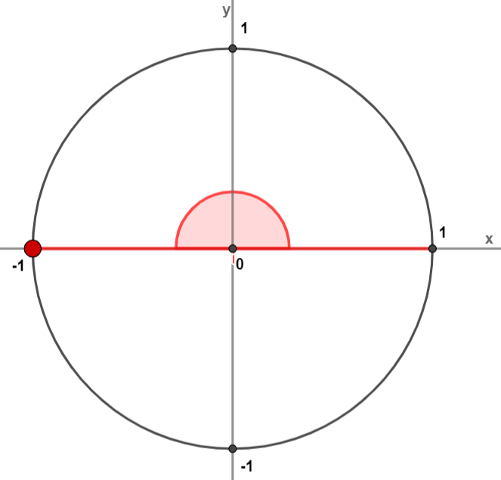
Složitější rovnice
Návrat ze substituce
(1) $y=−1$
Př. 7: $\cos^{2}{x}−\cos{x}−2=0$
$\cos{x}=−1$
$x=π+2kπ$
Zavedeme substituci: $\cos{x}=y$
(2) $y=2$
$\cos{x}=2$
$y^{2}−y−2=0$
$x∈∅$
$y=\frac{−b±\sqrt{b^{2}−4ac}}{2a}$
$2∉H_{f}$ … $H_{f}=\left\langle −1;1\right\rangle$
$$x∈\bigcup_{k∈ℤ}{\left\{π+2kπ\right\}}$$
$y=\frac{1±\sqrt{{(−1)}^{2}−4∙1∙(−2)}}{2}=\frac{1±3}{2}$
$$y∈\left\{−1;2\right\}$$

Slide 16
Tabulka na závěr
4

Slide 17
Tabulka
Kvadrant | SIN | COS | Přepočet úhlu
$$I$$ | $$+$$ | $$+$$ | $$x_{0}$$
$$II$$ | $$+$$ | $$−$$ | $$π−x_{0}$$
$$III$$ | $$−$$ | $$−$$ | $$π+x_{0}$$
$$IV$$ | $$−$$ | $$+$$ | $$2π−x_{0}$$

Slide 18
Hodnoty funkcí Sinus a Kosinus
Úhel | $0°$ $(0)$ | $30°$ $\left(\frac{π}{6}\right)$ | 4$5°$ $\left(\frac{π}{4}\right)$ | $60°$ $\left(\frac{π}{3}\right)$ | $90°$ $\left(\frac{π}{2}\right)$
$$sin α$$ | $$0$$ | $$\frac{1}{2}$$ | $$\frac{\sqrt{2}}{2}$$ | $$\frac{\sqrt{3}}{2}$$ | $$1$$
$$cos α$$ | $$1$$ | $$\frac{\sqrt{3}}{2}$$ | $$\frac{\sqrt{2}}{2}$$ | $$\frac{1}{2}$$ | $$0$$

Slide 19
Příklady na procvičení
5

Slide 20
Příklady na procvičení
Př. 1: $\sin{x}=0$
Př. 5: $\sin{x}=\frac{\sqrt{3}}{2}$
Př. 2: $\cos{x}=1$
Př. 6: $\cos\left(x−\frac{π}{8}\right)=−\frac{\sqrt{2}}{2}$
Př. 3: $\sin{x}=−\frac{\sqrt{2}}{2}$
Př. 7: $\cos\left(3x−\frac{π}{6}\right)=\frac{1}{2}$
Př. 4: $\cos{x}=−\frac{\sqrt{2}}{2}$
Př. 8 : $\sin^{2}{x}+5\sin{x}+4=0$

Slide 21
Příklady na procvičení
Př. 1: $\sin{x}=0$
$$x∈\bigcup_{k∈ℤ}{\left\{kπ \right\}}$$
Př. 2: $\cos{x}=1$
$$x∈\bigcup_{k∈ℤ}{\left\{2kπ \right\}}$$
Př. 3: $\sin{x}=−\frac{\sqrt{2}}{2}$
$$x∈\bigcup_{k∈ℤ}{\left\{\frac{5}{4}π+kπ ;\frac{7}{4}π+kπ\right\}}$$
Př. 4: $\cos{x}=−\frac{\sqrt{2}}{2}$
$$x∈\bigcup_{k∈ℤ}{\left\{\frac{3}{4}π+kπ ;\frac{5}{4}π+kπ\right\}}$$

Slide 22
Příklady na procvičení
Př. 5: $\sin{x}=\frac{\sqrt{3}}{2}$
$$x∈\bigcup_{k∈ℤ}{\left\{\frac{π}{3}+2kπ ;\frac{2π}{3}+2kπ\right\}}$$
Př. 6: $\cos\left(x−\frac{π}{8}\right)=−\frac{\sqrt{2}}{2}$
$$x∈\bigcup_{k∈ℤ}{\left\{\frac{7π}{8}+2kπ;\frac{11π}{8}+2kπ\right\}}$$
Př. 7: $\cos\left(3x−\frac{π}{6}\right)=\frac{1}{2}$
$$x∈\bigcup_{k∈ℤ}{\left\{\frac{π}{6}+\frac{2kπ}{3};\frac{11π}{18}+\frac{2kπ}{3}\right\}}$$
Př. 8: $\sin^{2}{x}+5\sin{x}+4=0$
$$x∈\bigcup_{k∈ℤ}{\left\{\frac{3π}{2}+2kπ \right\}}$$

Slide 23
2020-1-SK01-KA226-SCH-094350
DIGI SCHOOL
Gymnázium a Jazyková škola s právem státní jazykové zkoušky Zlín
Délka projektu: 01. 03. 2021 – 28. 02. 2023
Rozpočet partnerství: 101 092 €
Rozpočet GJŠ Zlín: 20 829 €
Intelektuální výstupy všech partnerů: ANJ, NEJ, FRJ, SPJ, DEJ, OBN, CHE, GEO, MAT, BIO, EKN, ITK, HUV, ETV
Intelektuální výstupy GJŠ Zlín: MAT, GEO, CHE, SPJ

Slide 24
2020-1-SK01-KA226-SCH-094350
DIGI SCHOOL
EN The European Commission's support for the production of this publication does not constitute an endorsement of the contents, which reflect the views only of the authors, and the Commission cannot be held responsible for any use which may be made of the information contained therein.
CZ Podpora Evropské komise na zhotovení této práce nevyjadřuje názor Komise, obsah je názorem autora a Komise není zodpovědná za informace v práci obsažené.

